Slide 1
Державний навчальний заклад «ОДЕСЬКЕ ВИЩЕ ПРОФЕСІЙНЕ УЧИЛИЩЕ МОРСЬКОГО ТУРИСТИЧНОГО СЕРВІСУ»
VІ МІЖРЕГІОНАЛЬНА СТУДЕНТСЬКА НАУКОВО-ПРАКТИЧНА КОНФЕРЕНЦІЯ «Сучасні проблеми готельного бізнесу та ресторанної справи -2023» тема доповіді:
«ПЕРСПЕКТИВИ РОЗВИТКУ ГОТЕЛЬНО-РЕСТОРАННОГО БІЗНЕСУ В УМОВАХ ВОЄННОГО СТАНУ В УКРАЇНІ»
Доповідач:
студентка ОВПУ МТС
Колесова Анна Олексіївна
Науковий керівник:
викладач
Боднар Олена Миколаївна
ОДЕСА - 2023

Slide 2
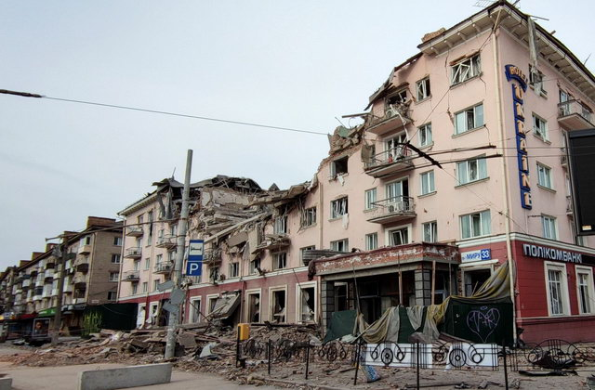
ПЕРСПЕКТИВИ РОЗВИТКУ ГОТЕЛЬНО-РЕСТОРАННОГО БІЗНЕСУ В УМОВАХ ВОЄННОГО СТАНУ В УКРАЇНІ.

Slide 3
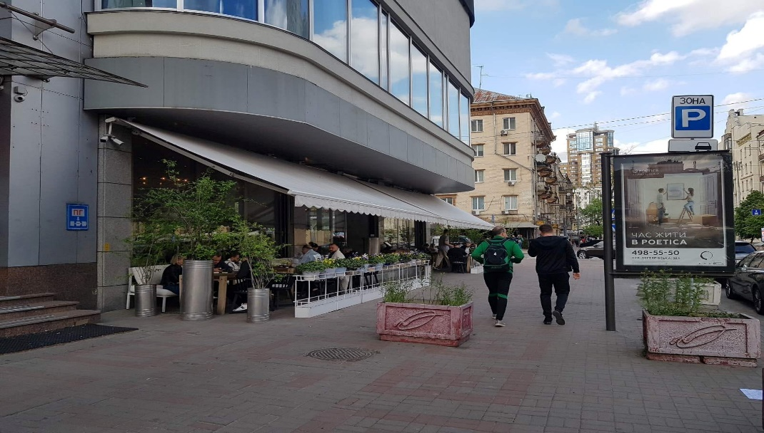
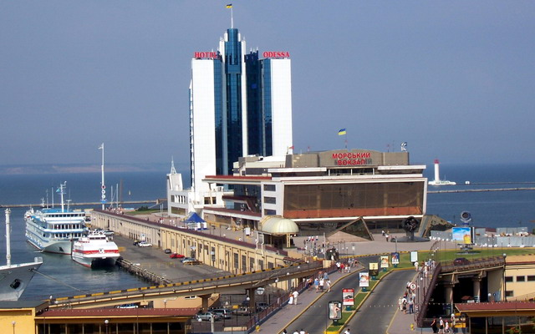
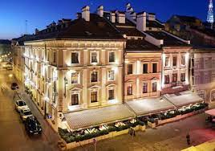
Готельно-ресторанний бізнес – це одна з найбільших галузей світової економіки. До теперішнього часу він активно розвивався у нашій країні. Незважаючи на складні обставини останніх років зростали мережі готелів, стрімко збільшувалася кількість закладів ресторанного господарства.

Slide 4
Ресторанний бізнес двічі зазнав серйозних потрясінь у цьому столітті і витримав. Протягом року після подій 2014 року кількість закладів харчування в Україні зменшилася на 5600 одиниць, але за наступні 2-3 роки -значно зросла. До березня 2020 року в Україні спостерігався швидкий розвиток готельно-ресторанного бізнесу. З початком пандемії рестораторам не лише нашої країни, а й усього світу, прийшлося пережити локдаун. Незважаючи на величезні втрати, ресторанна індустрія відновила розвиток. Це стало можливим завдяки новим тенденціям, таким як онлайн-замовлення, доставка та самовивіз продукціі.

Slide 5
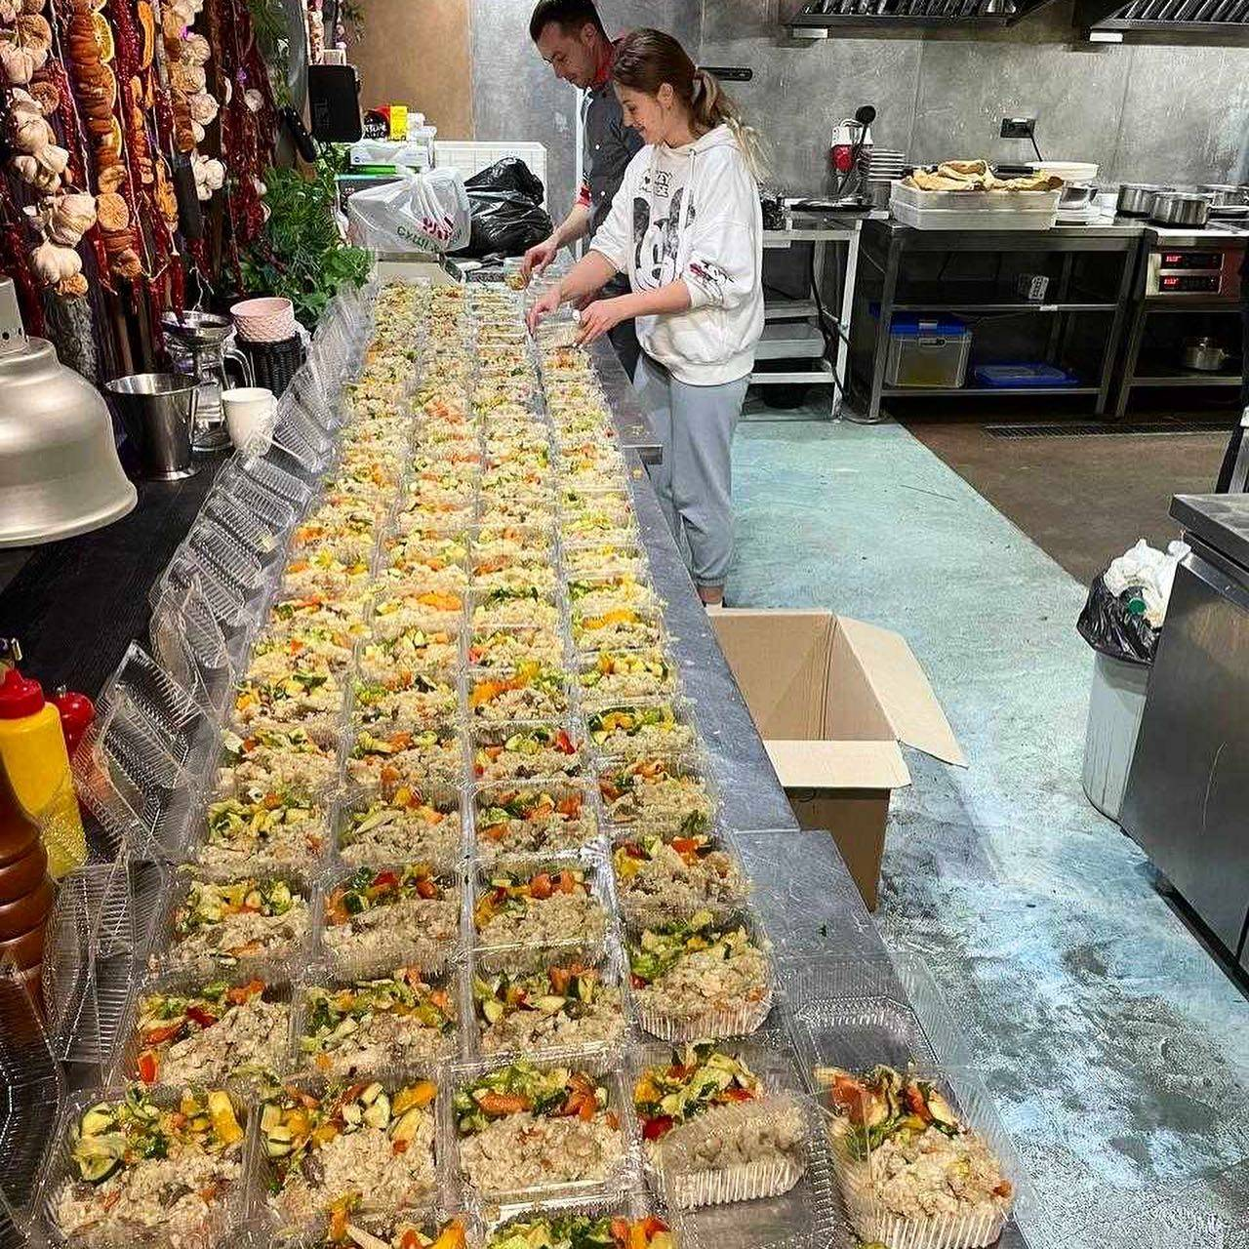
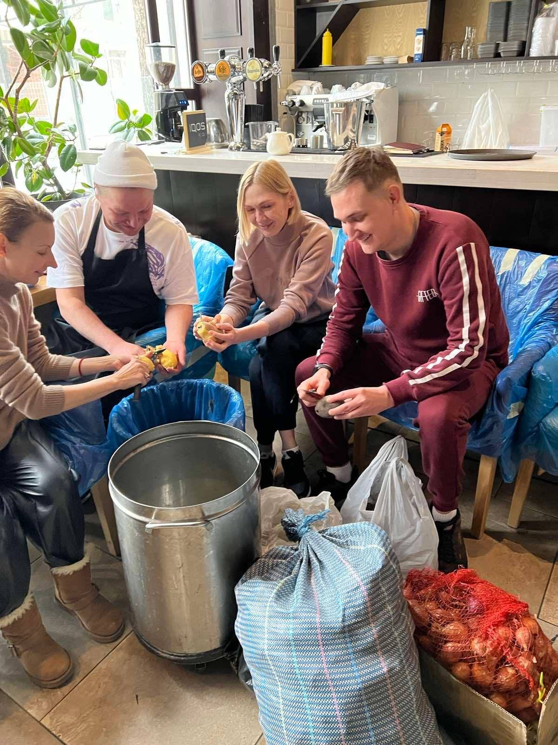
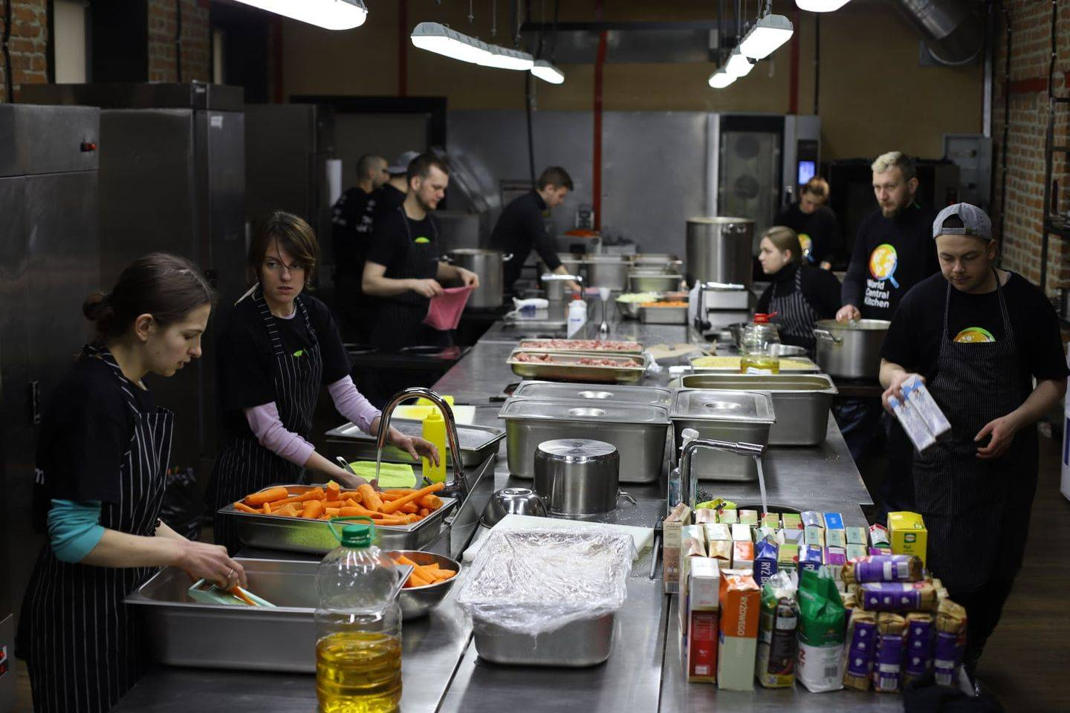
Але 24 лютого 2022 року відбулася несподівана подія - військовий напад Росії на Україну. І разом з усіма іншими сферами знов рухнув ресторанний бізнес. Багато власників стали годувати армію, десятки ресторанів, кафе та кав’ярень почали працювати у режимі волонтерства, деякі заклади продовжили знову обслуговувати клієнтів. В перший тиждень війни в Україні зупинили роботу 80% закладів харчування.

Slide 6
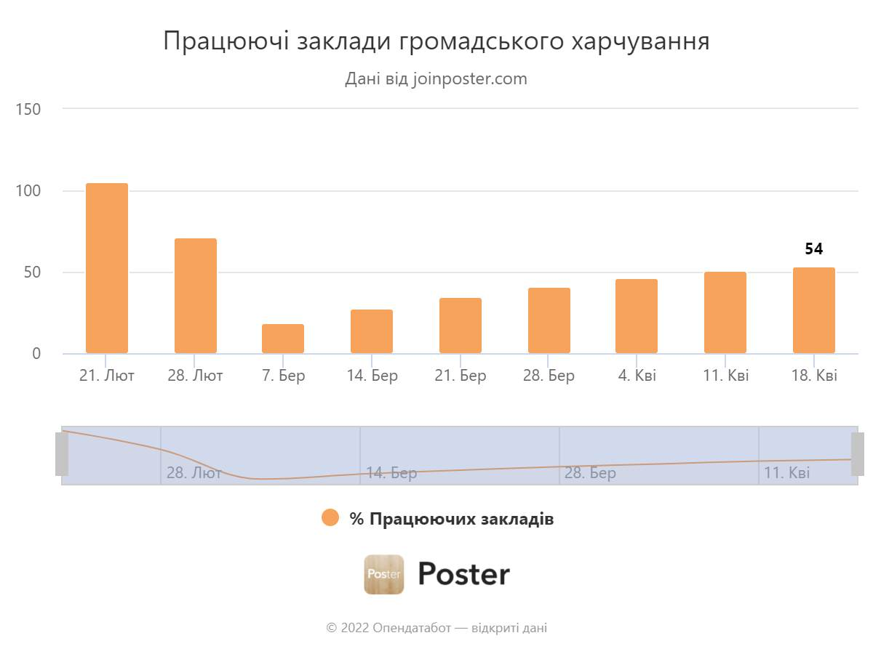
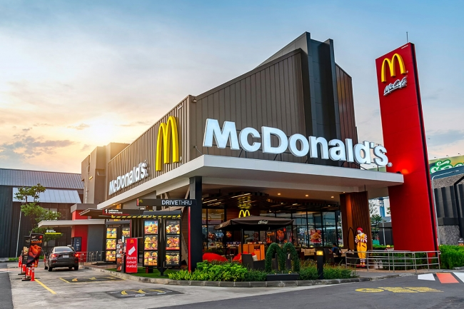
Ті, хто залишився або зміг відновити роботу, повинні були працювати у новій реальності. Змінилися меню і ціни, відвідувачі та їх уподобання. Якщо спочатку в Україні залишався відкритим кожен п’ятий заклад, вже через два місяці працювали 54% усіх ресторанів та кав’ярень, а на кінець травня 2022 року в Україні продовжили свою діяльність 63% закладів громадського харчування. На початок осені було закрито біля 7 тисяч закладів по країні. Порівняно з лютим 2022 року ринок скоротився на одну чверть. І якщо у Київській, Одеській, Дніпропетровській областях падіння становить до 30%, то у Харківській, Миколаївській, Запорізькій, Луганській – понад 50%.

Slide 7
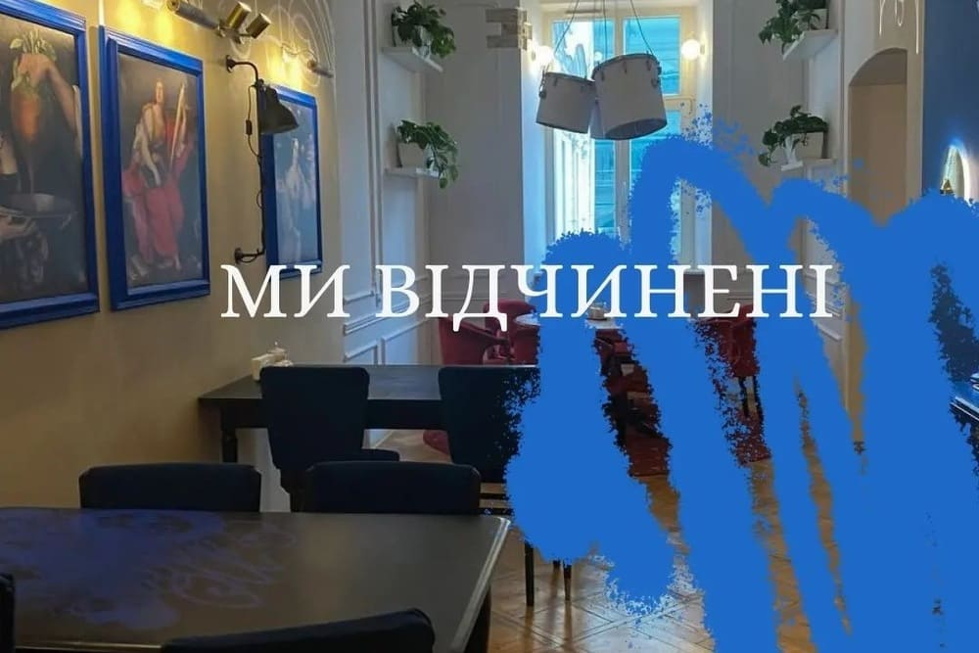
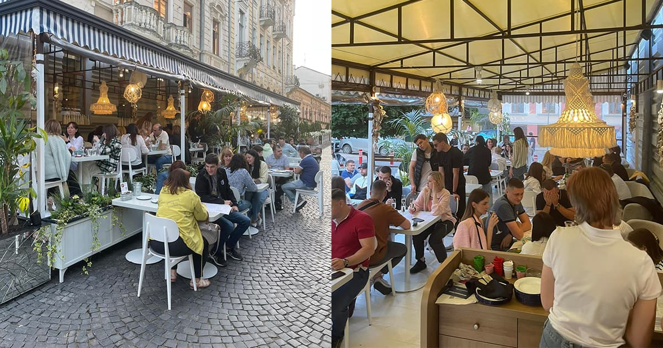
Проте, на заході України ситуація є більш
кращою. Відсоток відвідувачів закладів
громадського харчування вже в серпні
зрівнявся з минулорічним
показником.
Переважно гості
закладів –
це переселенці.

Slide 8
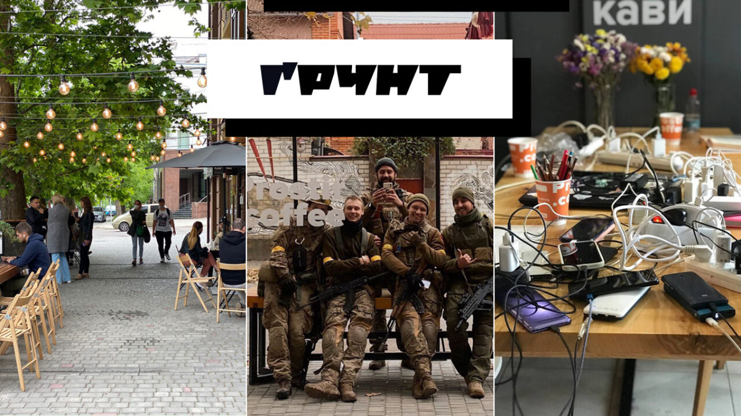
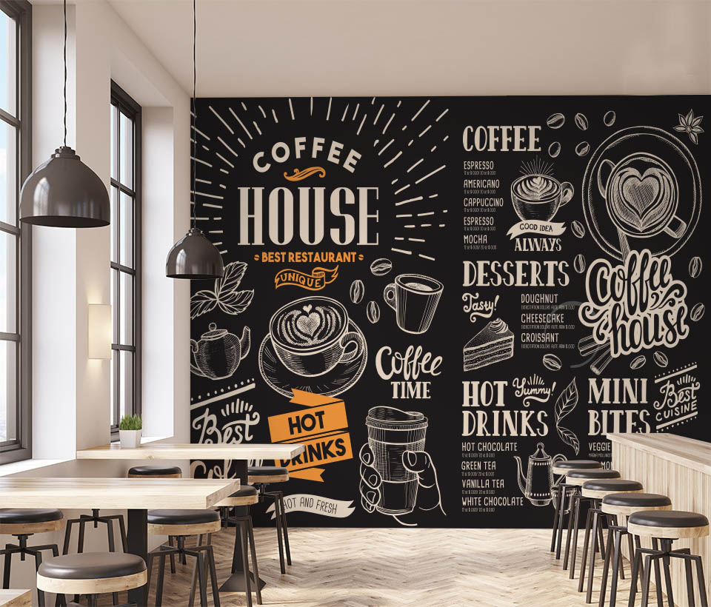
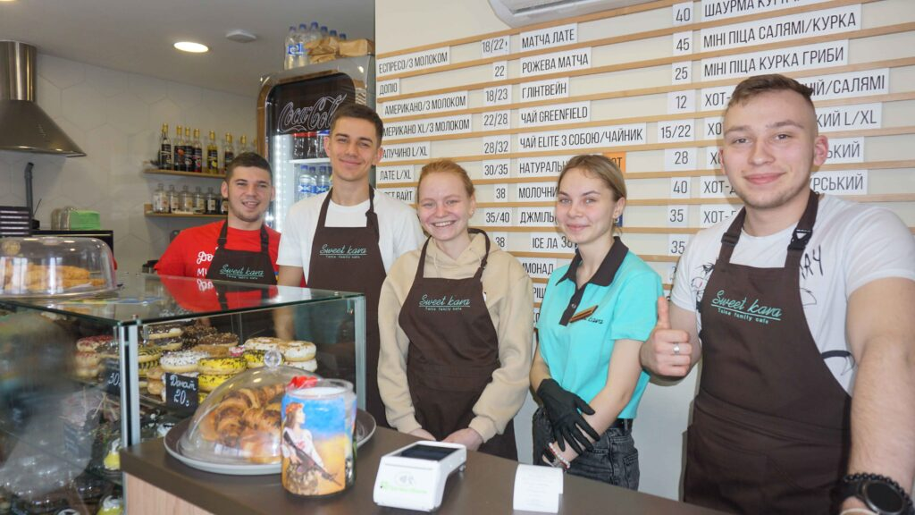
У бізнесі кавового виробництва ситуація теж виглядає суттєво краще, ніж у березні-квітні. За час війни майже всі кав’ярні витримали та продовжують свою діяльність. Вже станом на початок серпня київські кав’ярні вийшли на довоєнний рівень продажів та навіть перевищили його і на сьогоднішній день продовжують працювати у такому ж режимі.

Slide 9
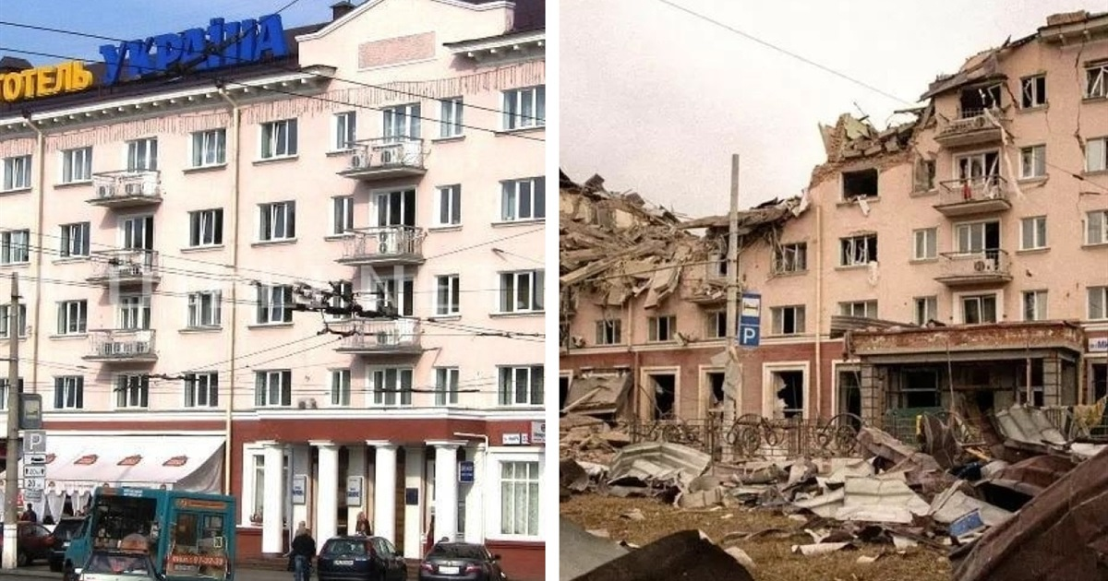
Нині готельно-ресторанний бізнес переживає чи не найбільш кризовий період за всю історію незалежності. Залежно від сфери діяльності та регіону готельно-ресторанний бізнес зазнав впливу війни від нульового показника (наприклад, фаст-фуди в Чернівцях чи Івано-Франківську) до абсолютного руйнівного (наприклад, знищення готелю «Україна» у Чернігові), коли бізнес припиняє існування.

Slide 10
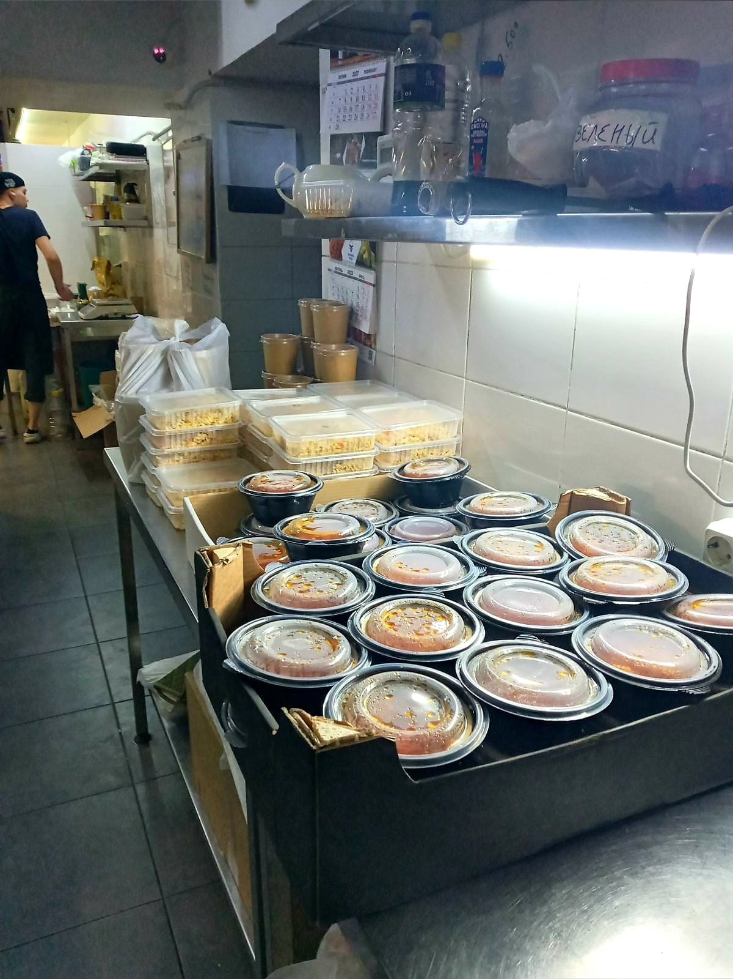
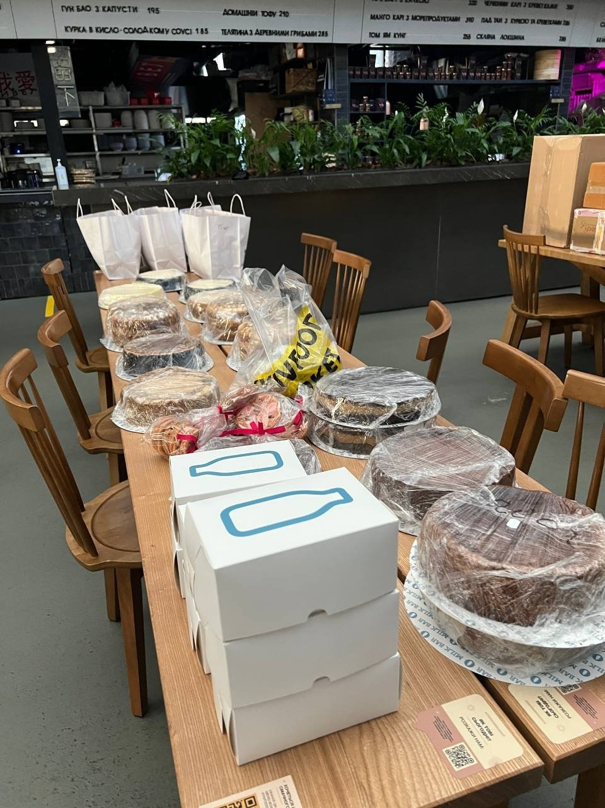
Початок воєнних дій став для українського готельно-ресторанного бізнесу справжнім викликом. Тому постала проблема максимального переналаштування діяльності зі штатного на новий, ситуативний тип, з врахуванням воєнної специфіки: працівники бізнесу мобілізовані на військову службу, окремі готелі перепрофільовані під розміщення внутрішньо переміщених осіб та військових, ряд закладів харчування
залучені до надання послуг з харчування
згаданих категорій громадян тощо.

Slide 11
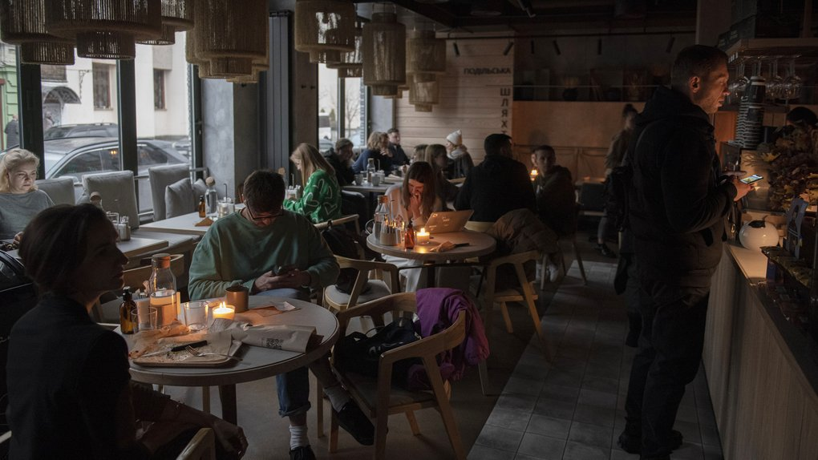
Повсюдно включений режим виживання. Складності посилилися з відключеннями електрики, які привели ринок у шоковий стан. Відключення світла призвело до того, що всі ресторатори урізали свої меню. Сьогодні багато закладів не дотримується повного меню, щоб не тримати на кухні багато продуктів. Другий момент стосується того, що графіки відключень практично відсутні. Це не дає спрогнозувати ситуацію, чи ресторан може працювати та прийняти броню, на який час викликати на роботу персонал. Але й викликаючи персонал не означає його дочекатися: часто люди не можуть дістатися до місця роботи через повітряні тривоги. І, нарешті, відключення електрики змінили і споживчу поведінку, міські мешканці масово стають домосідами. На вулицях вже о 6-й годині вечора темно і не дивно, що люди до темряви хочуть потрапити додому.

Slide 12
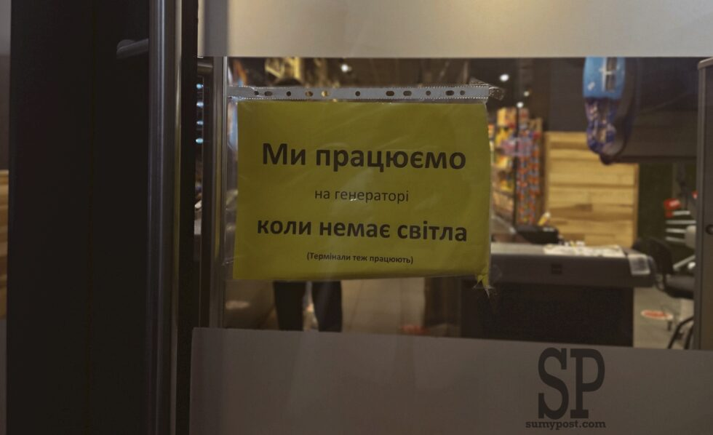
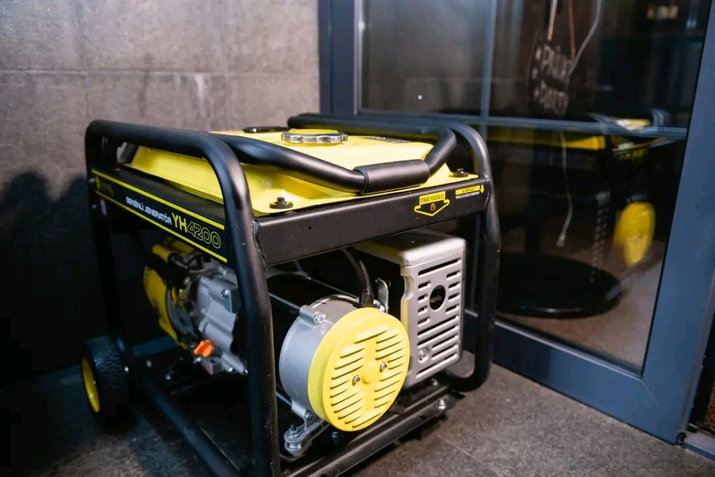
Усі заклади, які сьогодні виживають у цих складних умовах, можна поділити на дві групи. Перша – це всілякі заклади, які купили дизельні генератори та можуть продовжувати працювати (кав'ярні, кіоски з шаурмою), а друга група – це бари із мінімальною кухнею. Звичною роботою це важко назвати, тому що заклади працюють скорочено через комендантську годину, отримуючи близько 30-50% свого доходу.

Slide 13
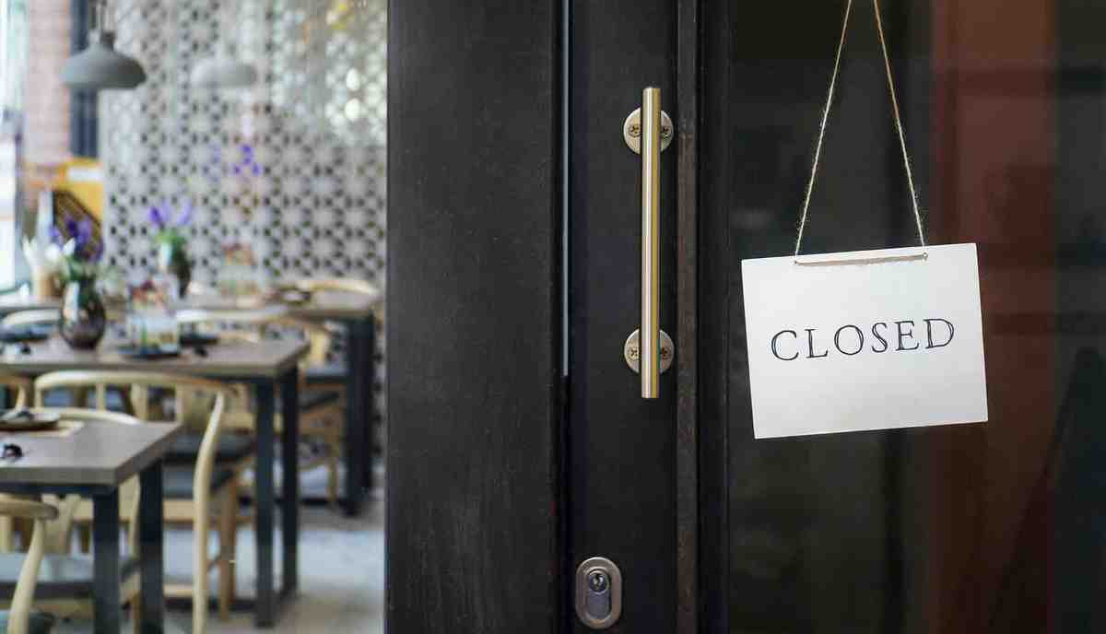
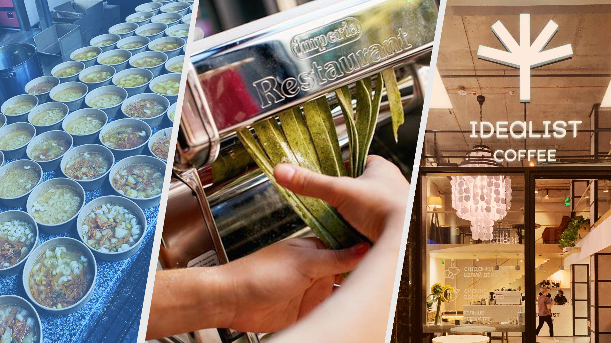
Що буде з ресторанним бізнесом надалі? Оптимальний сценарій для ресторанів у воєнний час може залежати від багатьох факторів. Деякі заклади можуть тимчасово заморозити бізнес, деякі – будуть намагатися зменшити витрати до мінімуму, зберігти команду та постійних клієнтів. Хтось активізуватиме доставку, деякі заклади працюватимуть кілька днів на тиждень чи неповний день з урахуванням графіків відключень.

Slide 14
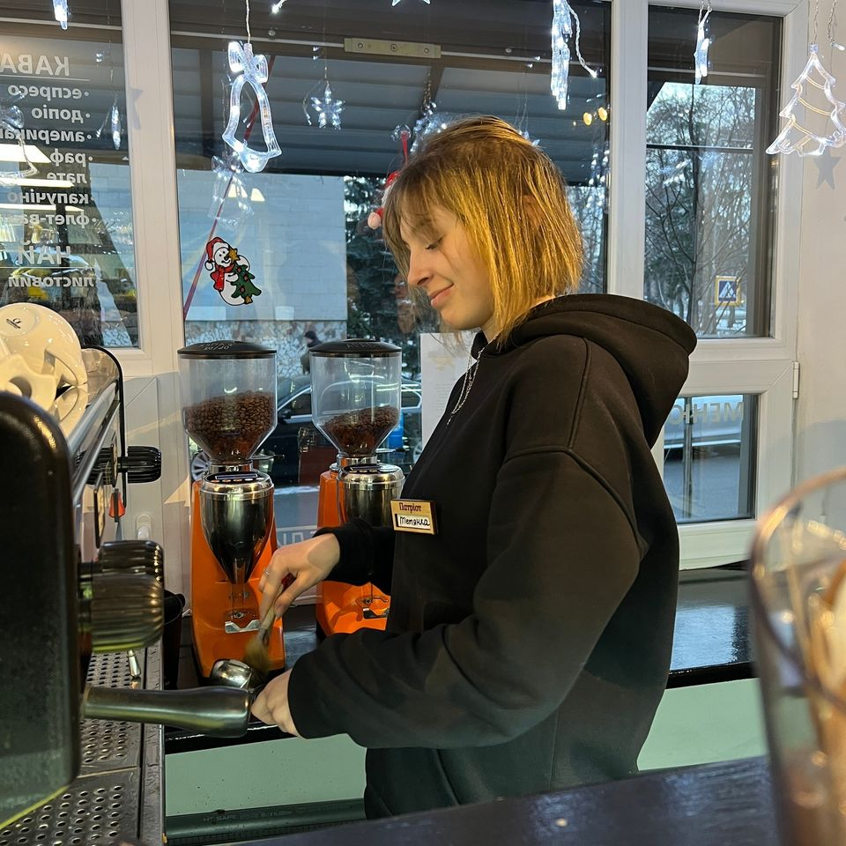
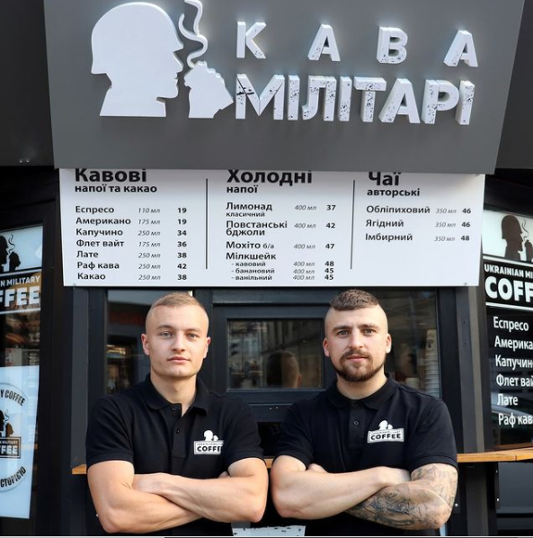
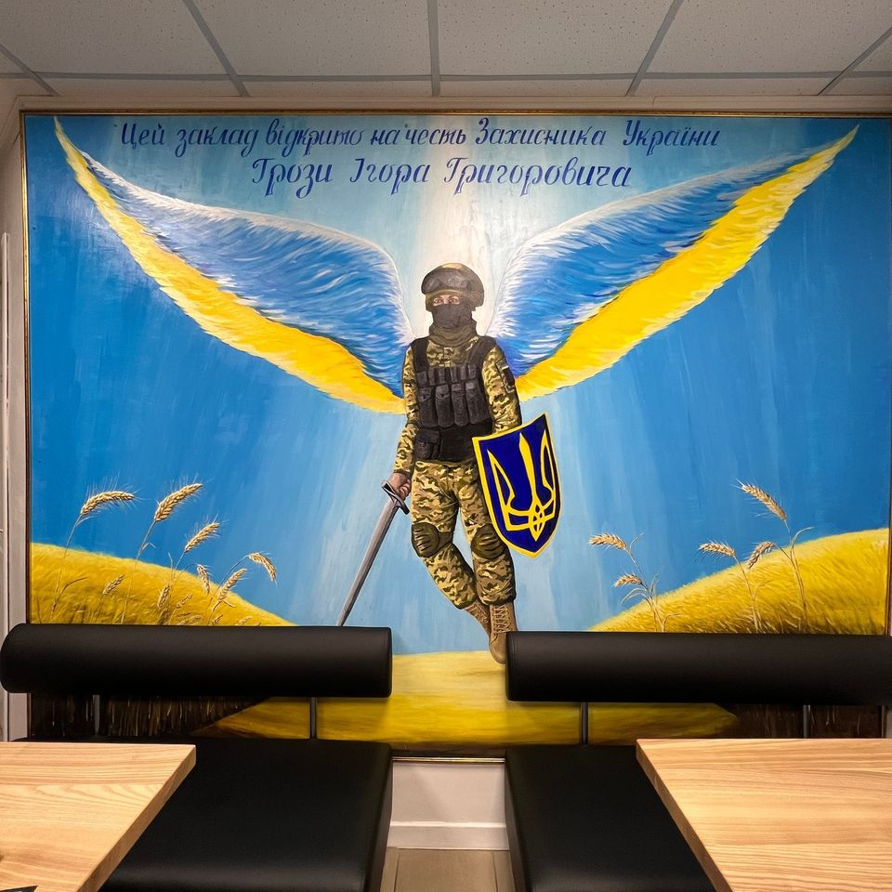
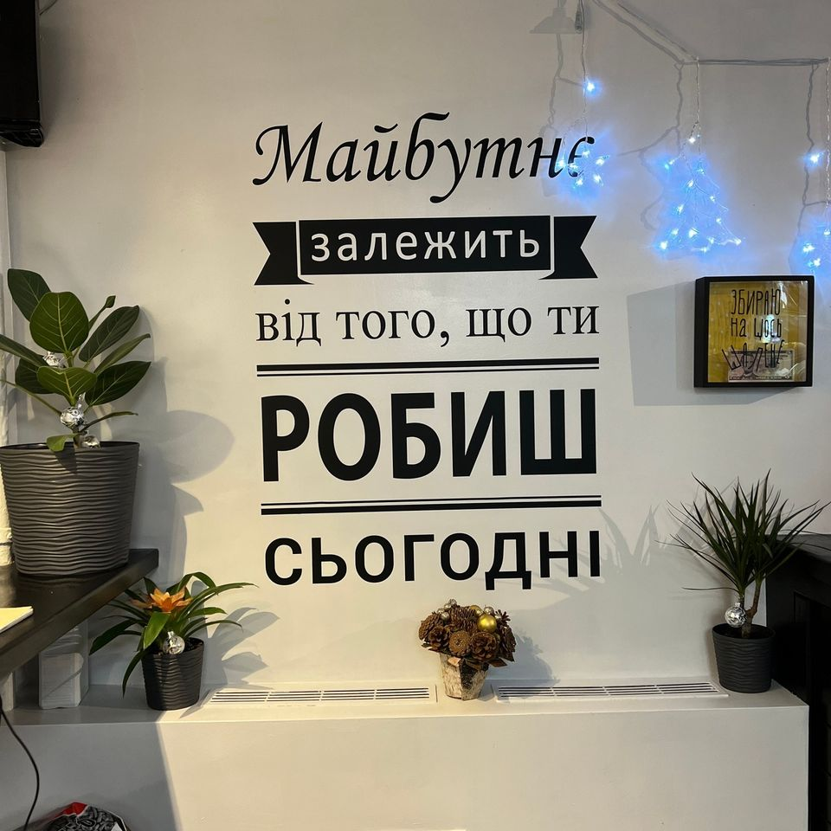
Залишиться попит на підвальні кав'ярні, підвальні паби та бари. Активно буде розвиватися малий бізнес – бутербродні, кав'ярні, шаурма, та пекарні. Це бізнес, який не потребує великого інвестування коштів. Мудрі китайці кажуть, що криза – це час можливостей, а головне – щоб люди при цьому не гинули. Таким чином, сподіваємося, що Україна приречена на активне зростання, динамічний розвиток, і ніякі воєнні стани цьому завадити не зможуть. З вірою в майбутнє, з надією на перемогу та любов’ю до України.

Slide 15
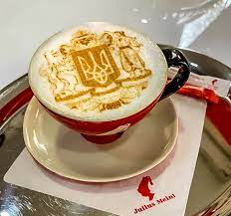
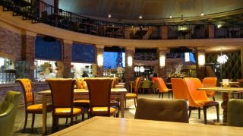
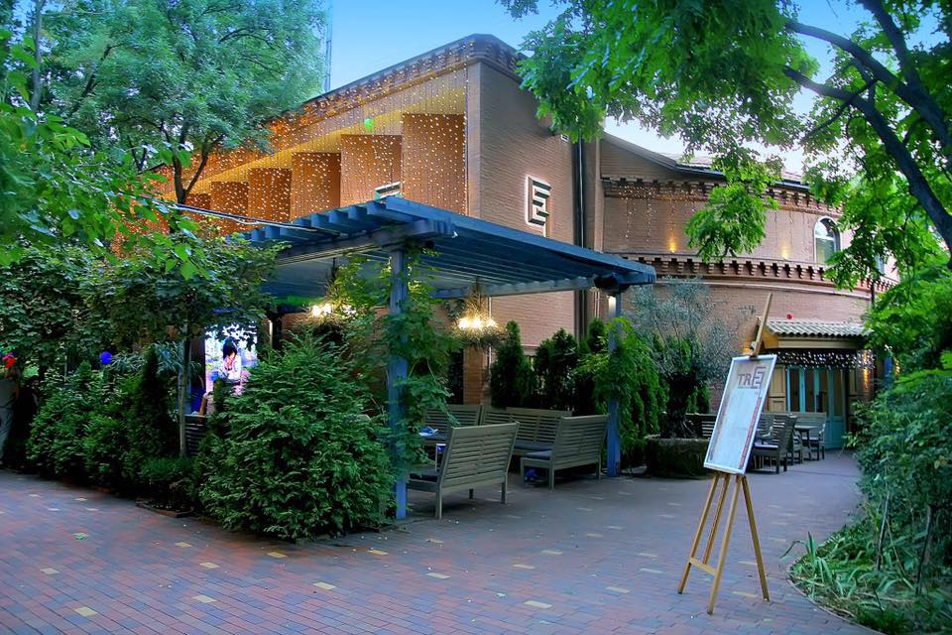
Ресторатори нашої незламної країни вже в котрий раз доводять свою потужність і професіоналізм, великий потенціал та здатність витримати несподівані важкі умови. Наша сила - у підтримці один одного, у розумінні, що ми - одна нація. Разом ми обов’язково витримаємо і станемо ще сильнішими. Ми впевнені, що незабаром будемо святкувати перемогу у найкращих вітчизняних ресторанах та кафе у всіх містах України.

Slide 16
Дякую
за
увагу!

